Slide 1
Основные задачи экспериментальной деятельности техникума на учебный год
Максимова И.Н.,
старший методист

Slide 2
Федеральная экспериментальная площадка ФИРО РАНХиГС
с 2021 г. по 2023 г.
Тема экспериментальной деятельности - «Формирование общеобразовательных основ профессиональных компетенций студентов СПО в условиях смешанного обучения с использованием дидактических возможностей цифровой платформы МЭО»
Научно-методическая площадка ФИРО РАНХиГС
с 2023 г. по 2025 г.
Тема экспериментальной деятельности - «Формирование общеобразовательных основ профессиональных компетенций студентов СПО в условиях смешанного обучения»

Slide 3
Задачи научно-методической площадки
Проведение учебных занятий с профессиональной направленностью по общеобразовательным предметам (все профессии и специальности 1 курса);
Совмещение проф. направленности и смешанного формата в учебных занятиях;
Издание сборника, в котором будут размещены тех. карты и сценарии учебных занятий по профильной направленности;
Анкетирование преподавателей и студентов по эффективности использования проф. направленности, мотивации к обучению;
Анализ учебных результатов в экспериментальных группах;
Обобщение опыта в рамках Ярмарки пед. идей

Slide 4
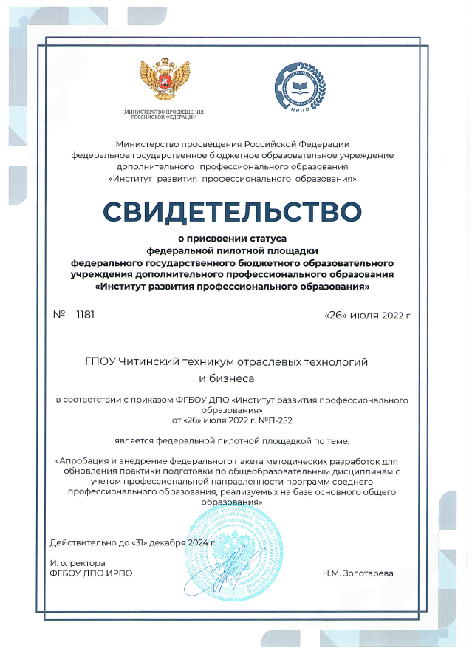
Федеральная пилотная площадка ФГБОУ ДПО ИРПО
с 2022 г. по 2024 г.
Тема «Апробация и внедрение федерального пакета методических разработок для обновления практики подготовки преподавания общеобразовательных дисциплин с учётом профессиональной направленности программ среднего профессионального образования, реализуемых на базе основного общего образования»

Slide 5
Задачи федеральной пилотной площадки
Участие в конкурсе «Лучшая модель профессионально-ориентированного содержания дисциплин общеобразовательного блока с учетом профессиональной направленности ОП СПО»
1. Методическая разработка по теме профессионально-ориентированного содержания ООД, интегрированной с темой ОП дисциплины:
технологическая карты занятия/сценарий занятия;
теоретический блок;
презентация;
материалы текущего контроля;
доп. материалы
Тема 2.3. Классификация и типовая структура микропроцессоров ООД Информатика + ОП.02 Архитектура аппаратных средств специальность 09.02.07 Информационные системы и программирование.
Самойлова Н.Г. и Степанова Э.П.
2. Экспертиза работ по 2 предметным областям:
Информатика ИКТ(Степанова Э.П.) и Математика(Никифорова Е.С.).

Slide 6
СПАСИБО ЗА ВНИМАНИЕ!

